Slide 1

(marketing strategiyalari)

Slide 2
?
Nimaga iPhone ishlatasiz?
Xavfsizlik eng yuqori darajada bo’lganligi uchun.
Kamerasi juda yuqori sifatli bo’lganligi uchun.
Shunchaki “iPhone” bo’lganligi uchun.

Slide 3
1
Geolokatsiya kuzatuvi bo‘yicha da’volar
Masala: Qurilmalarda “Location Services” o‘chirilgan bo‘lsa ham ma’lumot yig‘ilishi mumkinligi haqidagi da’volar.
Hudud: AQSh jamoaviy da’volari (2022–2024).
Natija: Ayrim ishlar suddan oldin kelishuv bilan yopilgan, ba’zilari hali ko‘rib chiqilmoqda.
Sabab:
FBI vs Apple (San-Bernardino ishi, 2016)
Masala: Hukumat terrorchilik hodisasiga aloqador iPhone’ni ochish uchun Apple’dan maxsus dastur yaratishni talab qildi.
Huquqiy asos: All Writs Act (AQSh federal qonuni).
Apple pozitsiyasi: Maxsus “backdoor” yaratish barcha foydalanuvchilar xavfsizligiga tahdid soladi.
Natija: Hukumat uchinchi tomon orqali qurilmani ochdi, ish sudda yakuniga yetmadi.
Ahamiyati: Raqamli maxfiylik va milliy xavfsizlik o‘rtasidagi global bahsni boshlab berdi.
“Siri” yozuvlari bo‘yicha jamoaviy da’volar (2019–2023)
Masala: Foydalanuvchilar roziligisiz Siri orqali ovoz yozuvlari uchinchi tomon pudratchilar tomonidan tinglangani haqidagi da’volar.
Hudud: AQSh (Kaliforniya federal sudi).
Da’vo mazmuni: Maxfiylikka noqonuniy aralashuv va ma’lumotlarni yetarli darajada oshkor qilmaslik.
Natija: Apple ayrim ishlar bo‘yicha kelishuvga rozi bo‘ldi va maxfiylik siyosatini yangiladi (ovoz yozuvlarini saqlash va ko‘rib chiqish tartibi o‘zgartirildi).

Slide 4
2
📸 Asosiy ishlab chiqaruvchi
Yillar davomida Sony kompaniyasi iPhone’lar uchun kamera sensori yetkazib beruvchi birlamchi va eng asosiy yetkazib beruvchi bo‘lib kelgan. Apple boshidan beri (deyarli barcha iPhone modellarda) Sony’ning yuqori sifatli tasvir sensorlaridan foydalanadi.
🔄 Kelajakdagi o‘zgarishlar
So‘nggi xabarlarga ko‘ra, Apple 2026-yildan boshlab yoki keyingi avlod iPhone modellarida Samsung kabi boshqa yetkazib beruvchilarni ham qo‘shishni rejalashtirmoqda. Bu Apple uchun komponentlar yetkazib berishni diversifikatsiya qilish maqsadida amalga oshirilmoqda.

Slide 5


3
!
iPhone odamlarga telefon emas “hashamat” sotadi.
------------------------------------ ! ------------------------------------
Siz qachonki mijozga tovaringizni emas, balki “emotsiya” sota olsangiz, shundagini yanada ko’proq sotuv qilish orqali ham doimiy mijozga ega bo’lasiz, ham yangi mijozlar oqimi paydo bo’ladi.
---------------------------------------------------------------------------

Slide 6
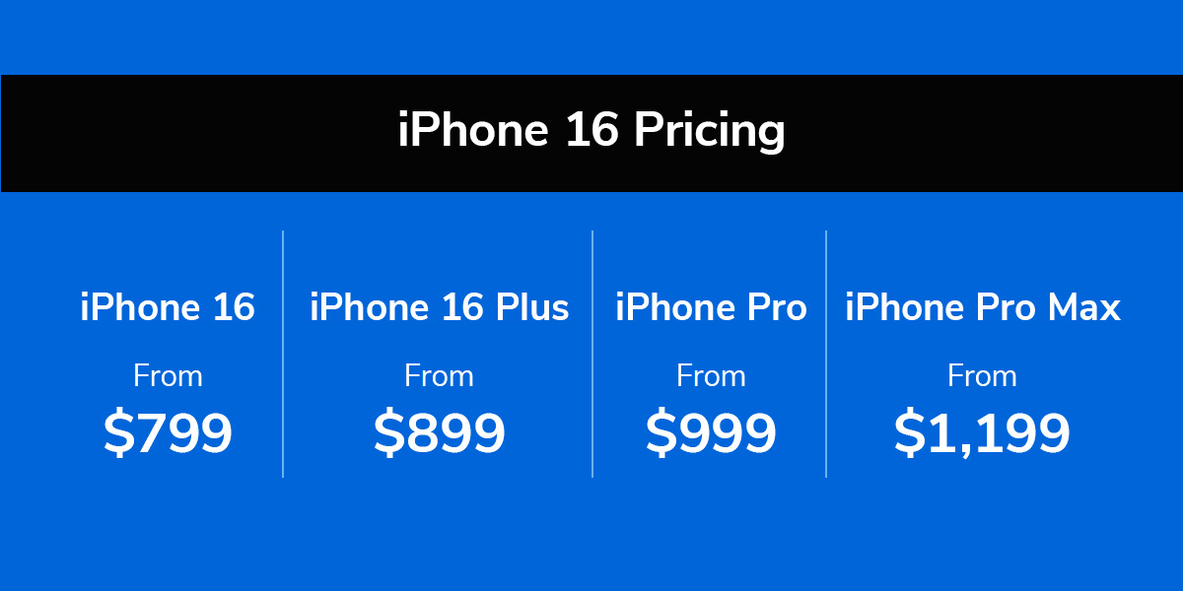
Marketing strategiya. Narx
1-o’rin
2-o’rin

Slide 7
Ishlab chiqarish bo’yicha marketing
LL/A - AQSh
CH/A - Xitoy
HN/A - Hindiston
J/A - Yaponiya
ZA/A - Singapur
AE/A - BAA
RU/A - Rossiya
TU/A - Turkiya
KH/A - Janubiy Koreya
B/A - Buyuk Britaniya
2025-yilgacha yig’ishni 90% ni Xitoy tashkil etgan. Apple ishlab chiqarishni Xitoydan Hindistonga ko’chirishni faol ravishda kengaytirmoqda.

Slide 8
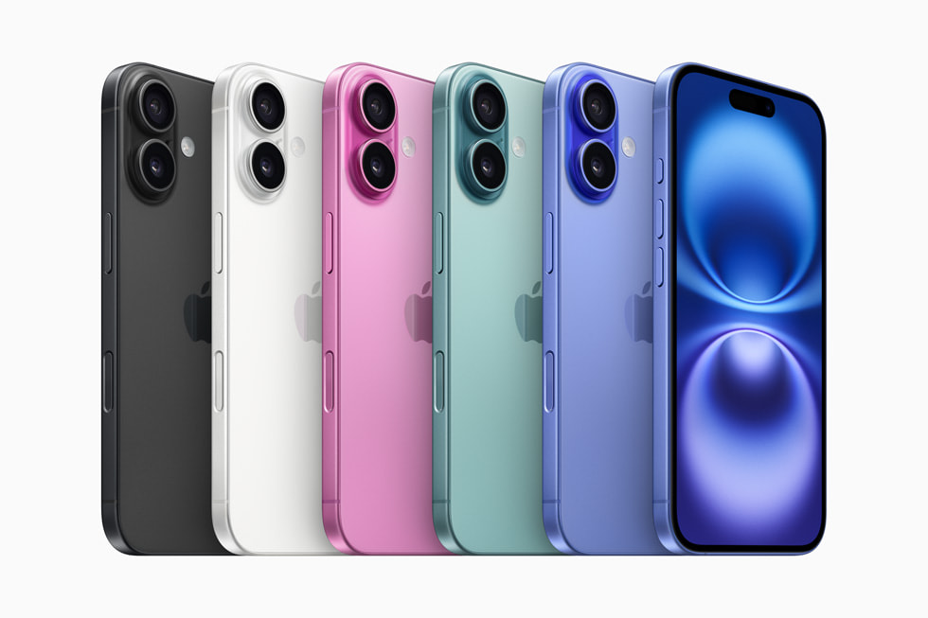
Marketing strategiya. Rang
Contrast effekti
Sotilish ehtimoli kam bo’lgan mahsulot turi ham tovarlar orasida bo’lsa qolgan turdagi tovarlarda sotuv hajmi kengayadi.
120$ burger hikoyasi.

Slide 9
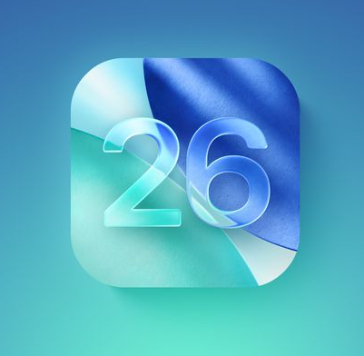
Marketing strategiya. Obnovleniya
Har yili sentyabrda iPhone yangi modellari bilan birgalikda yangi yangilanish ham keladi. Bu ham bir strategiya. Chunki, oldingi modellarga yangilanishni o’rnatsangiz biroz tezlik pasayadi, yomkost tushadi. Ya’ni Apple kompaniya sizni yangi model chiqqanda uni sotib olishga qisman majburlaydi.

Slide 10
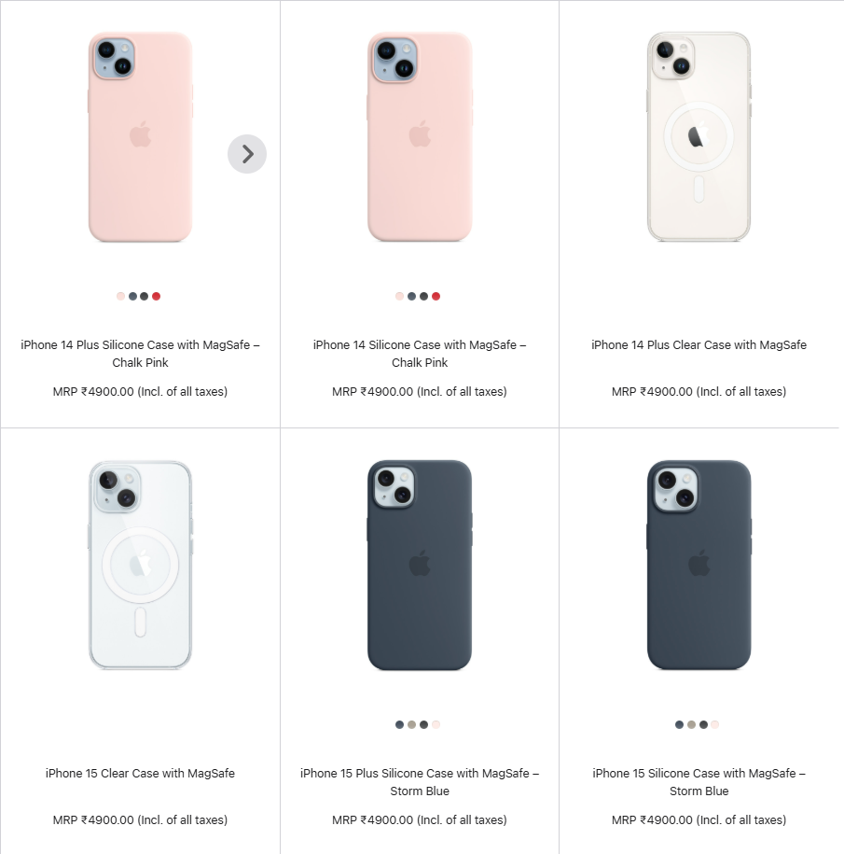
Aksessuarlar (chexollar)
12 pro dan boshlab iPhone telefonlarida dizayn deyarli bir hil. Agar e’tibor bergan bo’lsangiz ularning har biri bir-biridan biroz farq qiladi. Kamera sal kattalashgan, knopkalar joylashuvi sal o’zgargan, telefon razmeri bir necha millimetrga o’zgargan bo’ladi.
Buning asosiy sababi Apple kompaniyasi gadjetlardan tashqari ularga chexollar ham ishlab chiqaradi. Agar barchasini tashqi dizayni bir xil bo’lsa, 13 pro ga tushgan chexol 14 pro ga ham tushgan bo’lar edi.

